Slide 1

显著物体检测
汇报人：丁宪通 成员：陶渝 丁宪通 袁伟 梁超宇 付安粤

Slide 2

01
研究现状
02
数据集采集
content
目录

Slide 3

01
研究现状

Slide 4

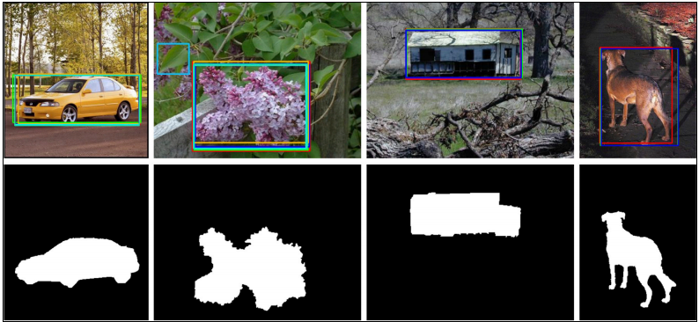
引言
显著目标检测 （Salient object detection, SOD） 旨在识别图像中吸引人类注意力的最重要区域，模拟人类对场景醒目区域的注意力，识别图像中的突出区域可以促进后续的高级视觉任务，提高效率和资源管理并提高性能。
输入
输出

Slide 5
传统方法
01
02
03
04
基于局部对比度的 SOD
基于扩散的 SOD
基于贝叶斯方法的 SOD
其他SOD
在显著目标检测的早期研究中，元素独特性的估计通常遵循像素级中心定位，该过程利用一种或多种低级特征来确定图像元素相对于周围环境的方向、颜色和对比度。
基于扩散的显著目标检测（SOD）模型利用图像上的图结构，通过扩散矩阵在整个区域传播显著性值。
Xie 等人（2012）提出基于兴趣点估计凸包的方法，该凸包对确定显著性先验和似然函数至关重要，计算周围簇与凸包交集上的像素特定显著性先验，并利用聚类技术将超像素分组为更显著的区域以生成边界簇。
基于目标先验的 SOD和经典机器学习（ML）算法

Slide 6
深度学习方法
全监督模型
完全监督的显著目标检测 模型的开发通常假设有足够数量的人工注释训练数据可用，这些数据由显著目标掩码组成。
弱监督模型
弱监督 SOD 模型使用稀疏注释，例如边框、涂鸦或图像级标签，而不是像素级注释。
自监督模型
自监督学习则提供了一种新的思路，它能在无需人工标注数据的情况下，让模型从数据本身学习到有用的特征。具体而言，自监督的 SOD 是通过设计自监督任务来生成伪标签，从而训练模型进行显著性目标检测。

Slide 7
全监督模型
Zhao 等人（2015）研究了利用抽象级监督的多上下文深度特征进行 SOD，采用两个 CNN 分别独立建模每个图像超像素的全局和局部上下文，每个 CNN 处理以超像素为中心的固定尺度窗口以定义上下文范围，将超像素提取的多上下文特征组合后通过共享 MLP 回归生成最终显著性分数。
He 等人（2017）将子化（subitizing）作为辅助任务提升 SOD 性能，通过自适应权重层将预训练的子化子网连接到 SOD 子网。SOD 子网基于带跳跃连接和层次监督的 U-Net 架构，在 U-Net 的两半之间插入自适应权重层，权重由子网动态确定，两个子网在网络训练期间端到端联合微调。
Islam 等人（2018）在其 SOD 模型中引入跳跃连接策略，促进编码器生成的最粗特征图的自顶向下渐进细化，该细化过程由为子化任务设计的真实掩码和像素级显著性注释监督。通过将一层的高级辅助特征与粗层次特征门控得到该层的特征，最后由融合层组合多尺度显著性预测生成最终显著性图。

Slide 8
弱监督模型
Wang 等人（2017a）提出主要使用图像级标签进行监督的弱监督 SOD 模型，在图像级监督下联合训练分类和前景特征推理网络（FIN），FIN 能够独立于特定目标类别捕捉显著区域；第二阶段，SOD 子网将 FIN 图与骨干网络的深层侧特征融合生成初始显著性预测，通过迭代条件随机场（CRF）对 SOD 分支进行自训练以细化预测。
Sym 等人（Zhu 等人，2018）在其基于 GAN 的 SOD 模型的判别器中引入相关层，该层支持合成显著性图与对应显著性掩码之间的基于局部块的比较，增强模型捕捉显著目标边界的能力。

Slide 9
自监督模型
Jidong等人（2025）将自我监督对比学习引入 SOD 框架，利用 Token to Token Vision Transformer（T2T）和 Vision Graph Neural Network（ViG）主干设计了图像级和像素级对比学习，且该方法可作为插件应用于任何模型。实验表明该方法优于最先进的方法，不仅为 SOD 任务提供新视角，还为其他密集预测任务展示了新范式。
Lina等人（2025）设计了自监督预训练模型，通过外观表示学习、深度增强自监督学习和对比多模态表示学习辅助任务学习多模态表示，并提出含跨模态信息融合模块和分层交互聚合模块的整体 RGB-D SOD 模型。实验证明该模型有效，微调模型在八个测试数据集上实现最高自监督性能，还将注释工作量减少至少 53%，是完全监督模型的经济高效替代方案。

Slide 10
问题和挑战
1. 尽管预训练 CNN 网络具有多尺度、多层特征，许多深度学习模型在提取有吸引力的特征并进行聚合时仍面临挑战。
2. 拥有偏差较小的大规模数据集对开发 SOD 模型至关重要，训练数据集中的偏差会影响模型对复杂场景中显著目标的泛化能力。
3. SOD 领域在一些复杂场景中仍然存在挑战。例如，当物体与外观相似的环境混合或处于杂乱的背景中时，检测性能会明显下降。
4. 针对移动和嵌入式应用的需求

Slide 11
03
数据集和指标

Slide 12
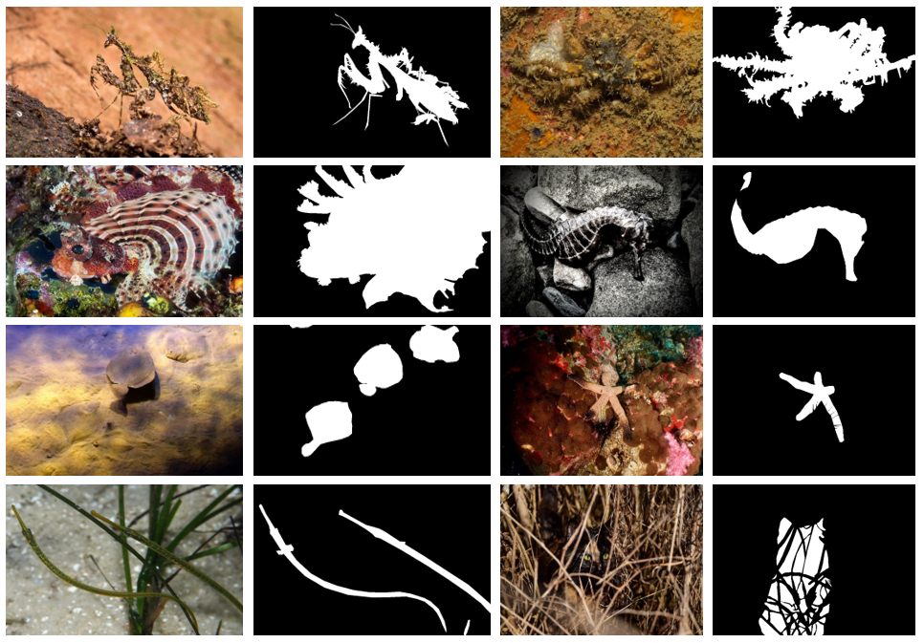
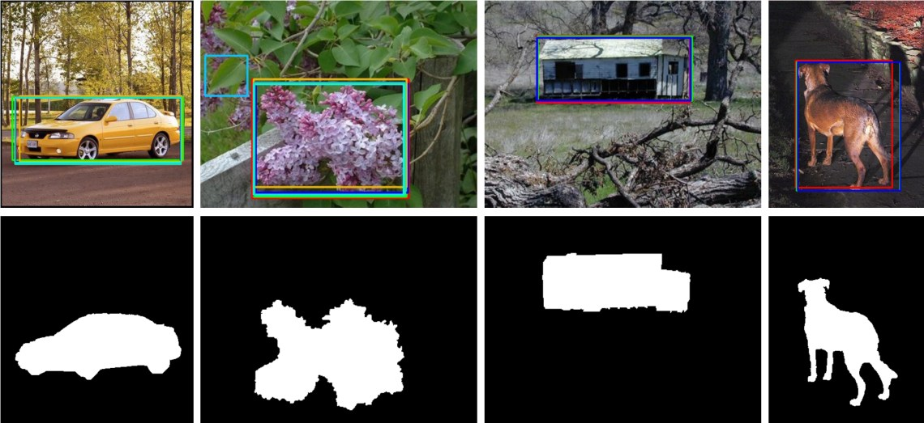
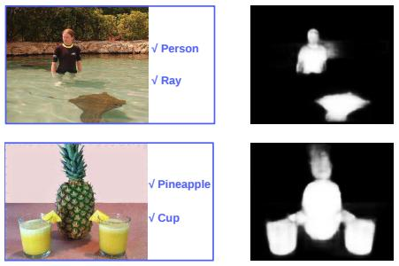
公开数据集
01
02
03
04
COD10k(伪装/隐藏物体检测)
感官生态学家发现，这种背景匹配伪装策略通过欺骗观察者的视觉感知系统来发挥作用。
MSRA
05
07
08
包含 10000 张图像，这些图像对来自 MSRA 显著性对象检测数据集的 10K 图像进行了像素级显著性标记。
DUTS
包含 10553 张训练图像和 5019 张测试图像。准确的像素级地面实况由 50 个受试者手动注释。
06

Slide 13
感谢各位同学和老师的指导

